Slide 1
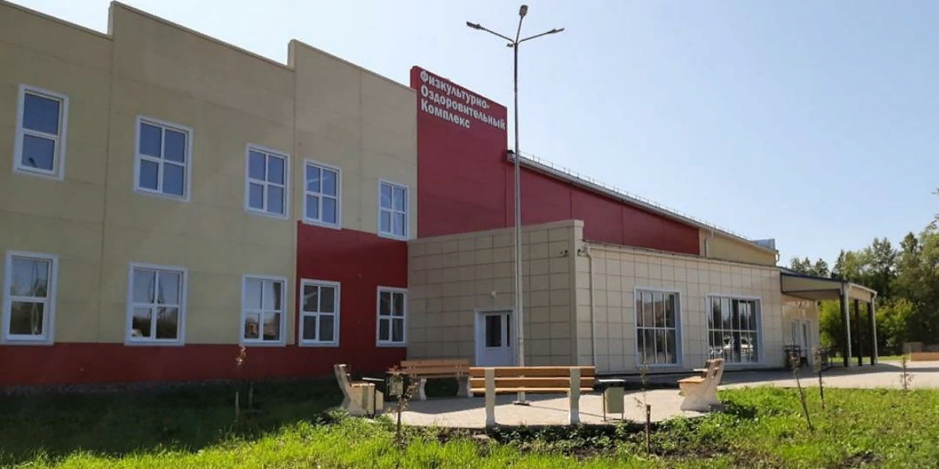
Выявление и поддержка одарённых детей в сфере физической культуры и спорта.
Колчанова Ольга Сергеевна,
методист МБУДО «ДЮСШ»

Slide 2
Программы физкультурно-спортивной направленности, реализуемые в МБУДО «ДЮСШ»
Дополнительные общеразвивающие программы | Программы спортивной подготовки
Нагрузка
6 час/неделя 36 недель/год | до 18 час/неделя 52 недель/год
Цель
Развитие и оздоровление занимающихся | Отбор одаренных детей, подготовка к спортивным состязаниям и достижение ими спортивных результатов
Виды спорта
спортивная (вольная) борьба, баскетбол, волейбол, лыжные гонки, рукопашный бой, спортивный туризм, пауэрлифтинг, спортивная аэробика, настольный теннис, футбол, хоккей | спортивная (вольная) борьба, баскетбол, волейбол, лыжные гонки
Количество занимающихся в 2022-2023 году
1388 человек | 174 человека

Slide 3
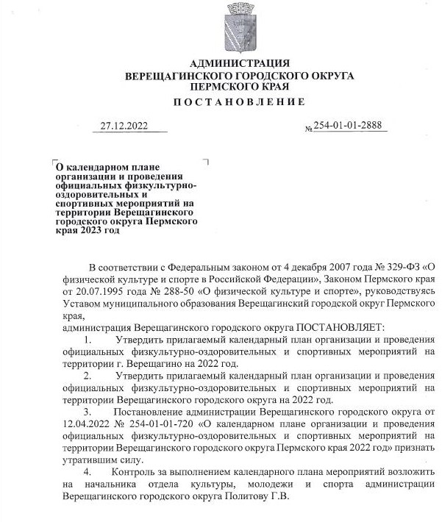
Календарный план официальных физкультурных мероприятий и спортивных мероприятий

Slide 4
Восстановительные мероприятия
для спортсменов
Рациональное питание+поливитаминные комплексы
Контрастные ванны, душ, сауна
Массаж

Slide 5
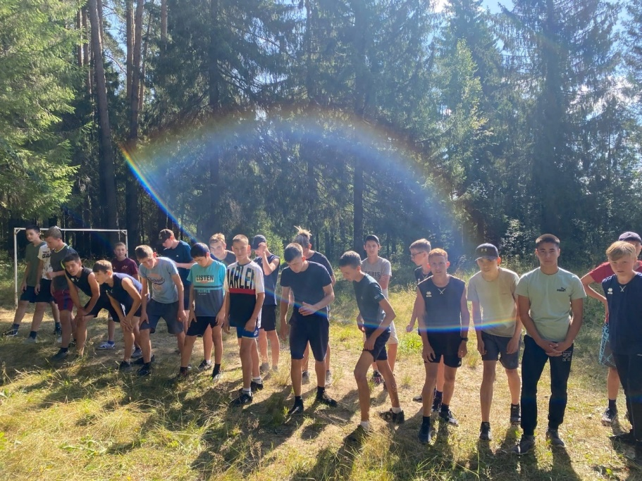
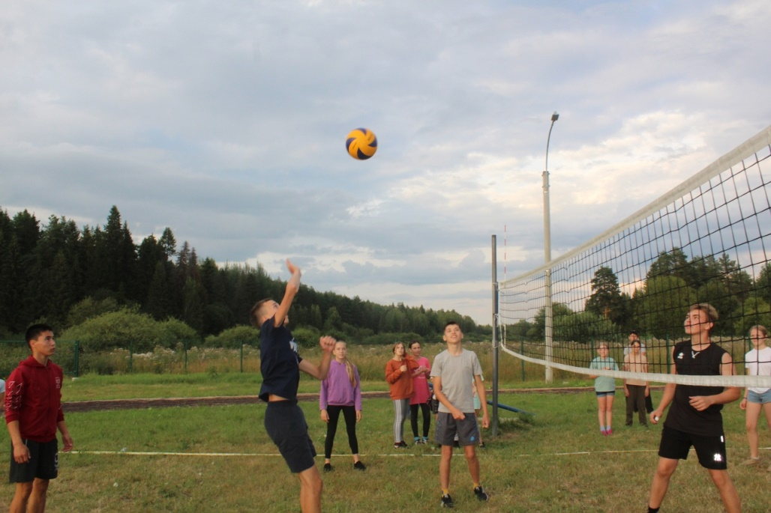
Учебно-тренировочные сборы
Формы учебно-тренировочных сборов | 2021 год (чел) | 2022 год (чел)
Лагерь с дневным пребыванием | 219 | 311
Лагерь с круглосуточным пребыванием | 139 | 117
ИТОГО: | 358 | 428

Slide 6
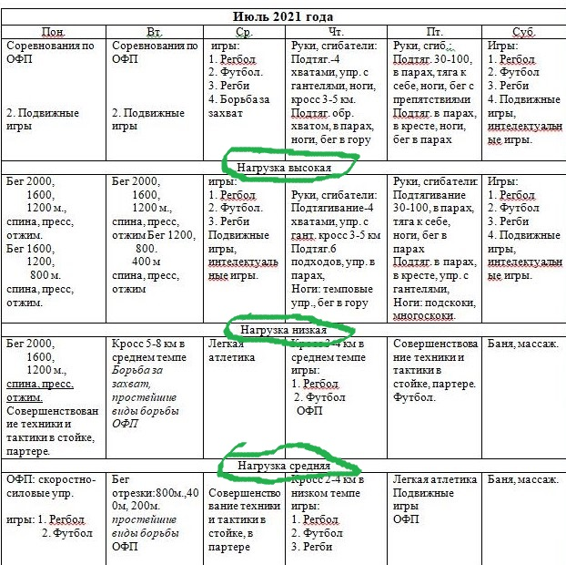
Индивидуальный план самостоятельной подготовки для обучающихся

Slide 7
МБУДО «ДЮСШ»
СЕМЬЯ

Slide 8
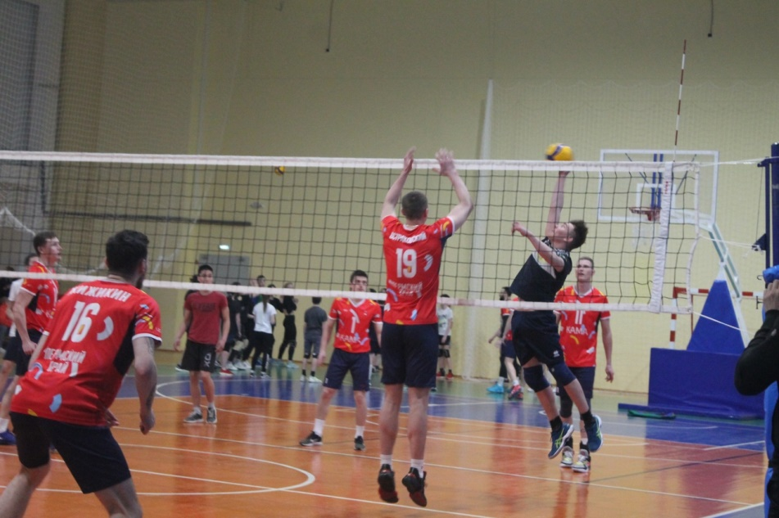
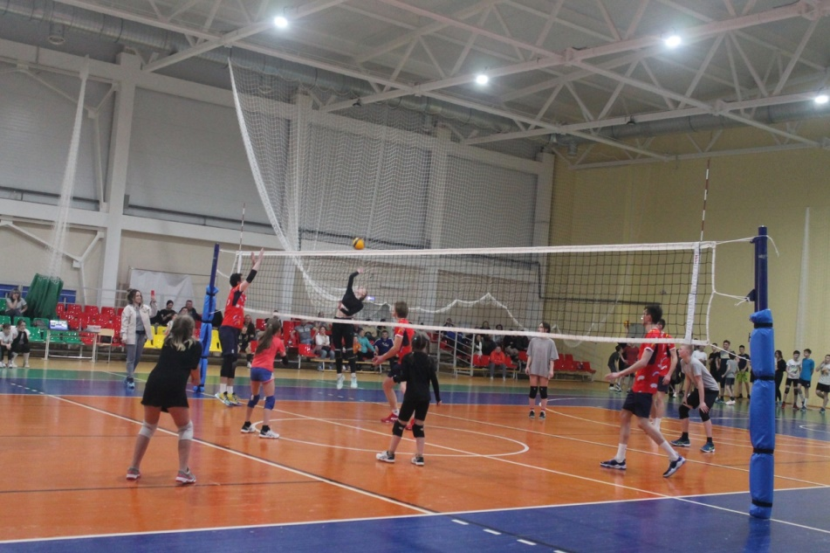
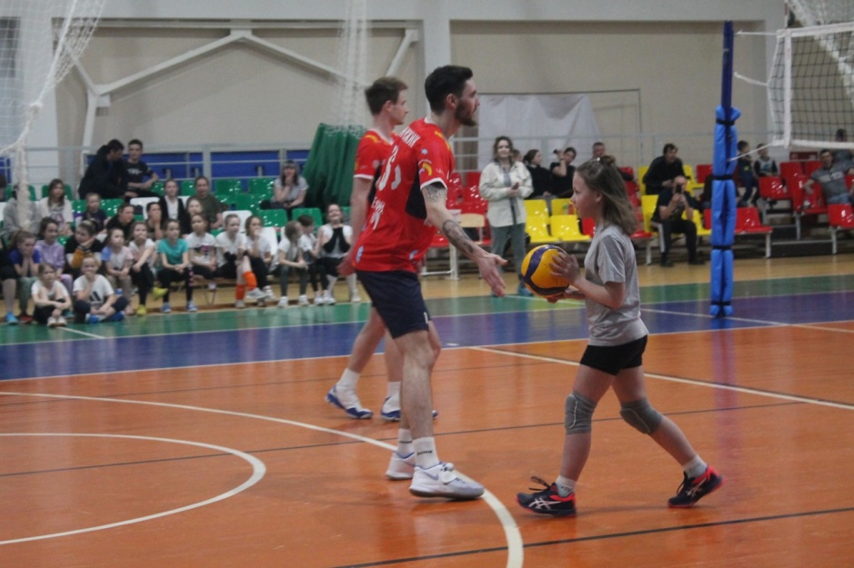
Мастер-класс от Пермского волейбольного клуба «КАМА»

Slide 9
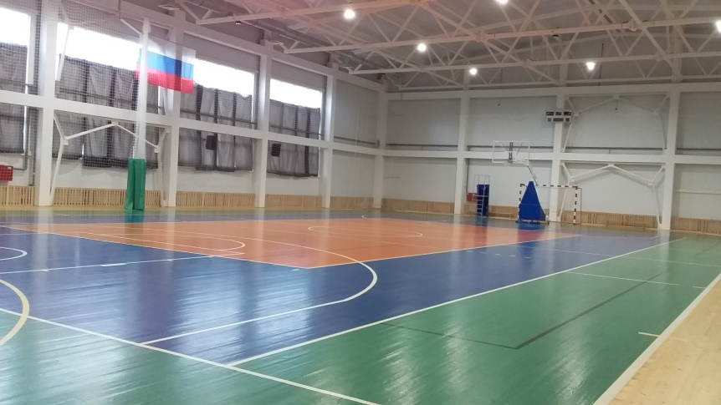
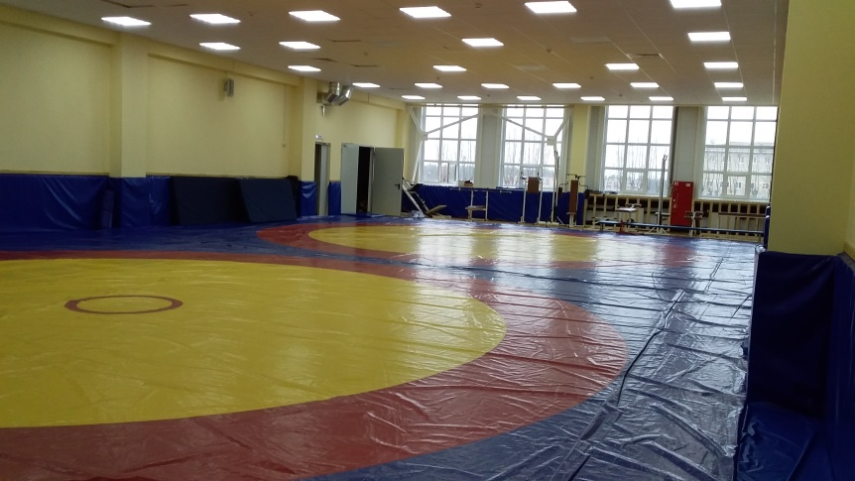
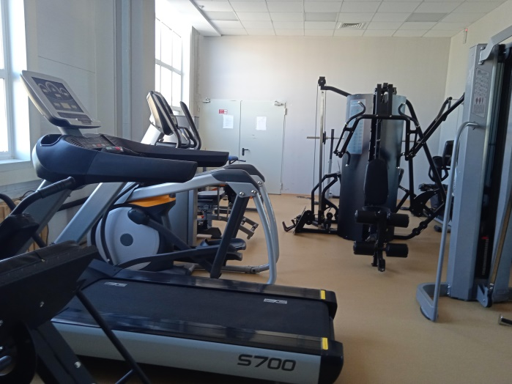
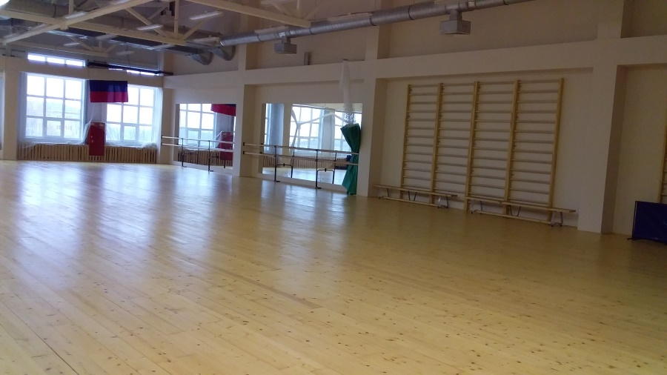
Материально-техническая база МБУДО «ДЮСШ»

Slide 10
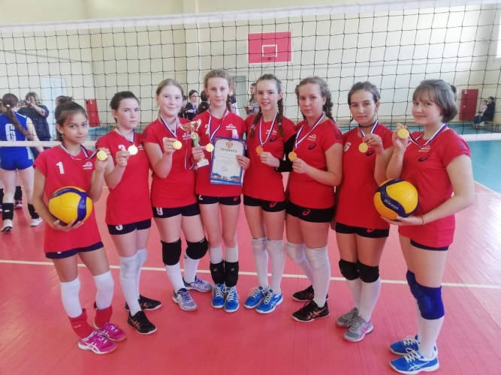
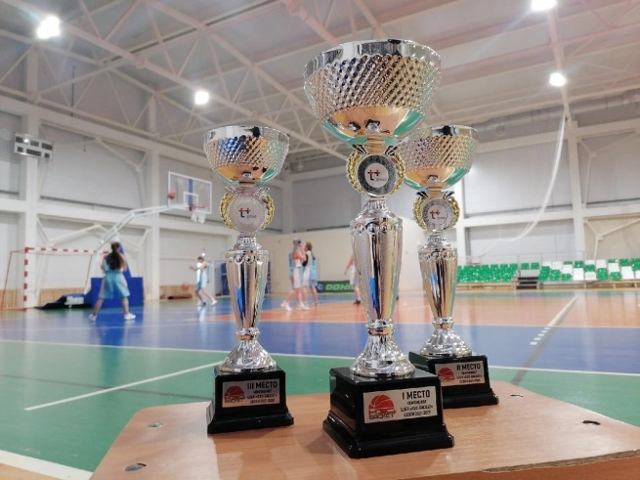
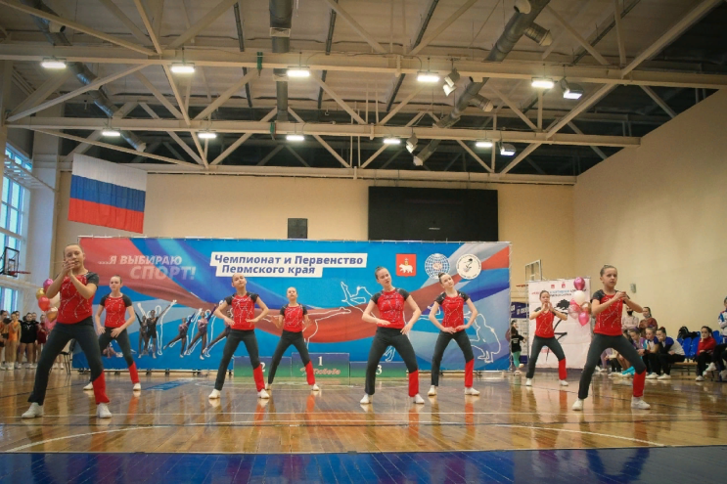
Финансовая поддержка талантливых детей
 | Участие сборных команд в соревнованиях | Организация и проведение спортивных мероприятий | Приобретение инвентаря и оборудования за счет внебюджетной деятельности
2020 год | 1054 тыс. руб. | 388,9 тыс. руб. | 320,2 тыс. руб.
2021 год | 900 тыс. руб. | 530,6 тыс. руб. | 762,9 тыс. руб.
2022 год | 1015 тыс. руб. | 601,7 тыс. руб. | 449 тыс. руб.

Slide 11
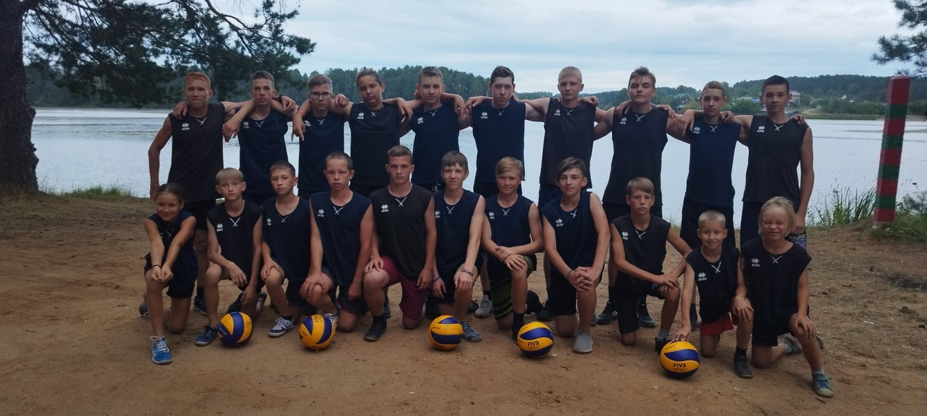
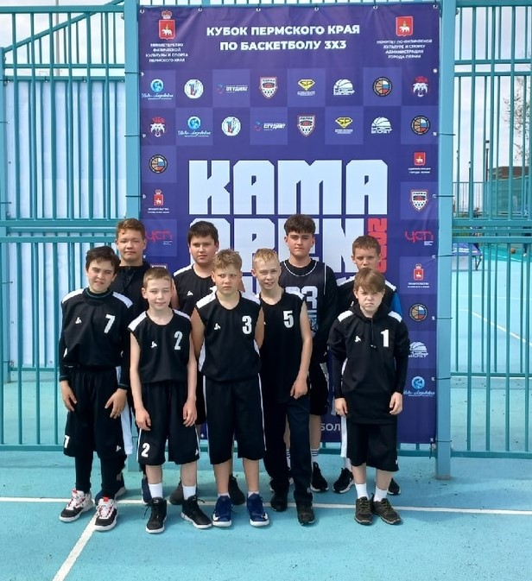
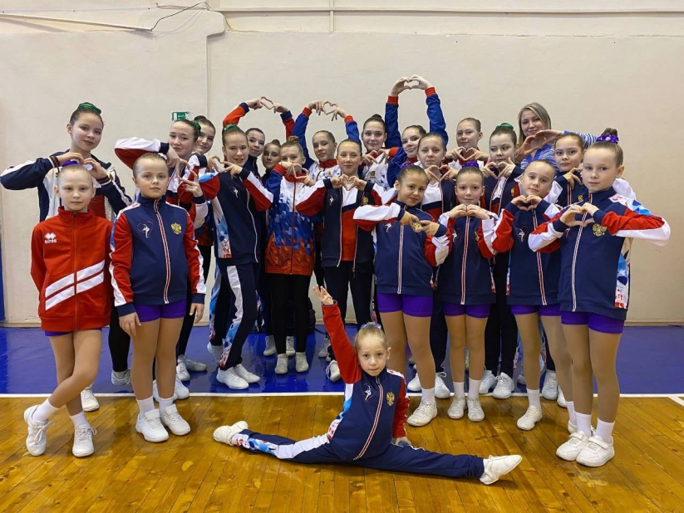
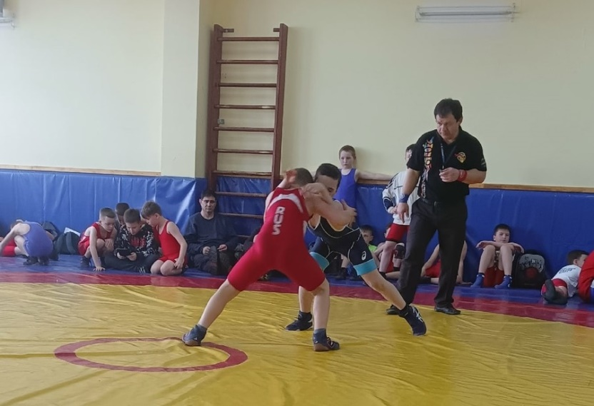
Спортивная экипировка

Slide 12
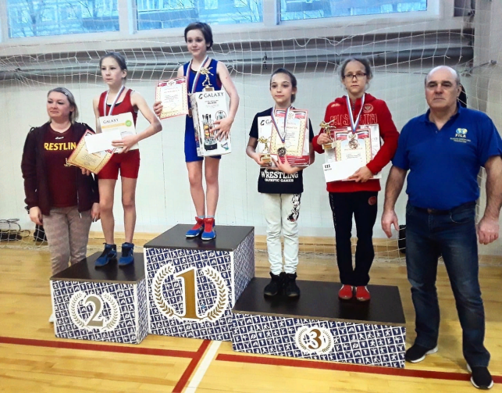
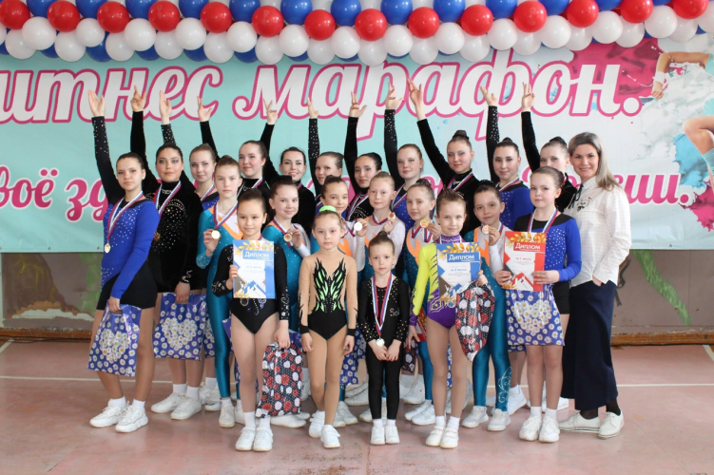
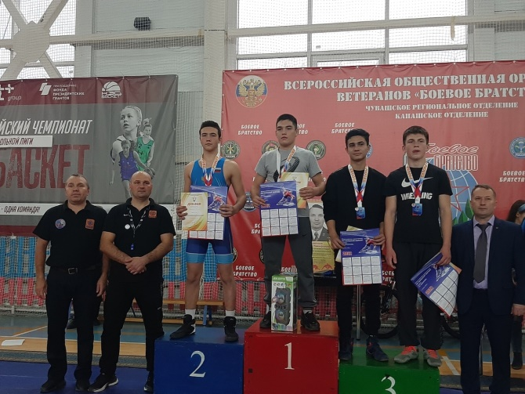
Результаты выступления воспитанников
Уровень соревнований | 2020 год | 2021 год | 2022 год
Победители и призеры (участники) Первенства Пермского края | 81 (401) | 142 (786) | 112(509)
Победители и призеры (участники) на ПФО | 7 (47) | 9 (102) | 8(110)
Призеры (участники) Первенства России | - | 2(3) | 0(6)

Slide 13
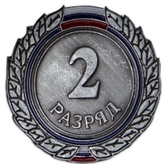
Выполнение разрядных требований
Год | КМС | 1 спорт | 2 спорт | 3 спорт | юношеские | Всего за год
2019 | 2 | - | 2 | - | 45 | 49
2020 | 1 | 3 | 13 | 4 | 89 | 110
2021 | 2 | 1 | 4 | 55 | 54 | 116
2022 | 5 | - | 11 | 15 | 44 | 75

Slide 14
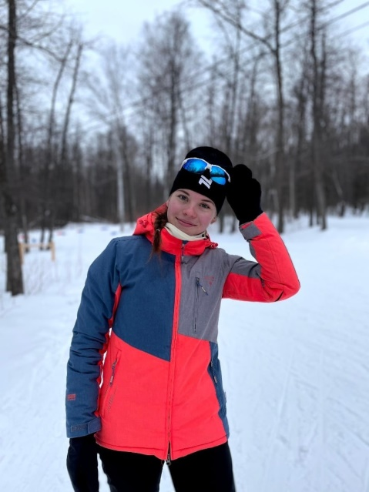
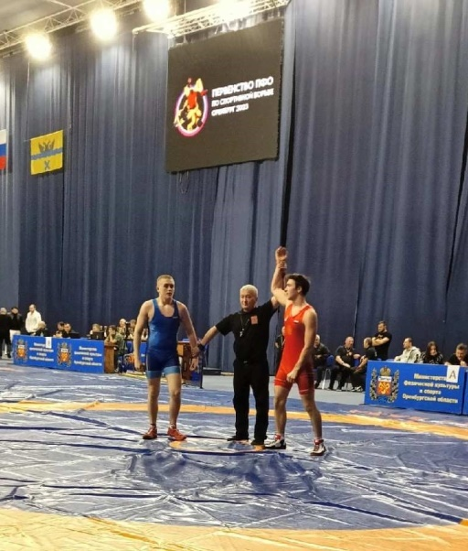
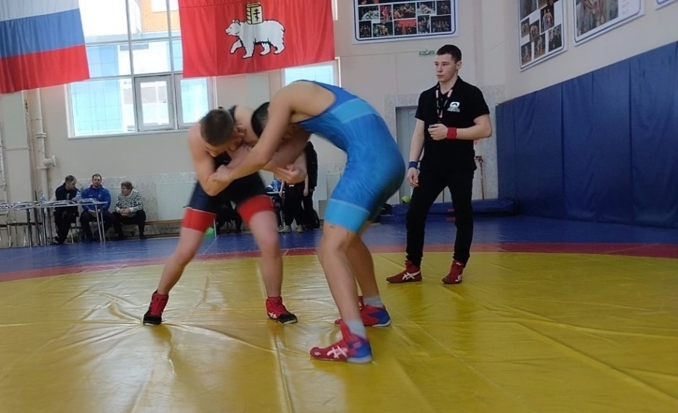
Выпускники МБУДО «ДЮСШ»

